Slide 1
数据分析与处理技术——5 统计分析
2020
商学院 徐宁

Slide 2
随机向量与抽样
统计函数
随机函数
典型随机数
数据图形

Slide 3
随机向量
随机种子函数可以指定种子编号，否则种子将与时间相关
随机函数命名非常规则
rnorm 正态随机数
dnorm 密度函数
pnorm 分布函数
qnorm 分位函数
> set.seed(101010)
> rnorm(5,mean=10,sd=5)
[1] 8.533307 6.818056 9.243572 6.674833 5.786998

Slide 4
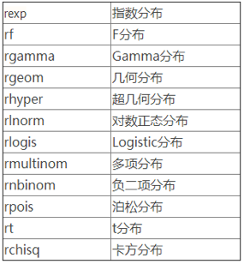
随机向量
常用的几种随机数：
均匀分布
正态分布
指数分布
泊松分布
卡方分布
练习：动手做一个4X4的随机矩阵，元素的范围0到10之间，任意使用随机函数

Slide 5
随机向量
a <- rnorm(100,mean=10,sd=5)
plot(a)
hist(a)

Slide 6
随机抽样
随机抽样本质上是通过随机方法抽选出向量的元素索引号，利用向量索引即可取出被抽出的数据
抽样：随机抽出元素的索引编号
b <- c(1,3,4)
a[b]
代入变量的索引，即抽出了对应元素；
对应的，余下的元素是：
a[-b]

Slide 7
随机抽样
sample函数基本用法：从向量中随机抽取数字
案例：从向量a中随机抽取5个元素，拆分为两组
> sample(c(1,3,4,6),3)
[1] 6 4 1
> sample(c('a','b','s','d'),3)
[1] "b" "s" "d"
> a=c(72,81,54,80,92,68,85,88,76,45)
> s=sample(1:length(a),5)
> a[s]
[1] 76 72 54 92 88
> a[-s]
[1] 81 80 68 85 45

Slide 8
基本统计计算
统计分析
常用的统计函数
数据分布统计
统计量图形化

Slide 9
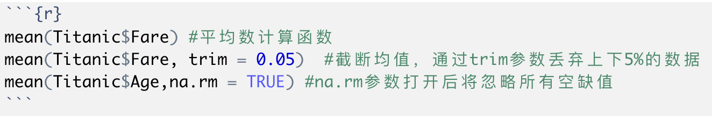
常见统计函数
均值函数与大多数统计函数有相同的参数，通过调整参数实现对计算过程的修改。
trim:截断参数，丢弃数据中的两个极端上的部分数据，防止极端值影响
na.rm:忽略空缺值参数，逻辑参数
说明：以Titanic.csv数据集为例

Slide 10
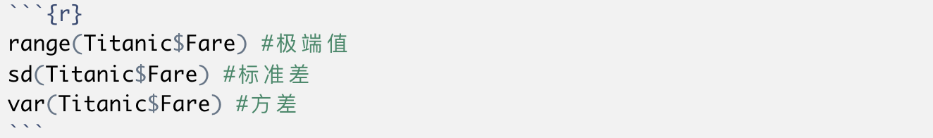
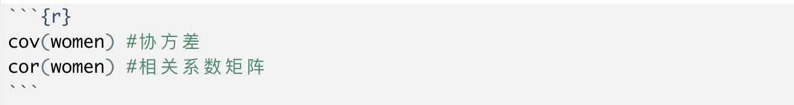
常见统计函数
衡量数据差异常用统计量包括：极差、方差、标准差
衡量变量之间变化关系的统计量：协方差、相关系数，计算结果均为矩阵

Slide 11
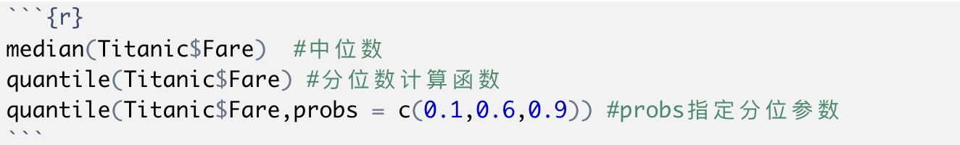
常见统计函数
衡量对象的分布情况，常见统计量为分位数，其中最常用的中位数是50%分位数，分位数计算如下
箱图是直观展示数据分布的图形方式

Slide 12

案例：鸢尾花数据集
鸢尾花数据记录的属性
花萼长度、花萼宽度、花瓣长度、花瓣宽度
鸢尾花种类： 山鸢尾(setosa)、 云芝(versicolor)、 锦葵(virginica)
著名植物学家Fisher与1936年观察并记录了一整套鸢尾花的测量数据，其中之一iris数据集将是我们今天的教学案例

Slide 13
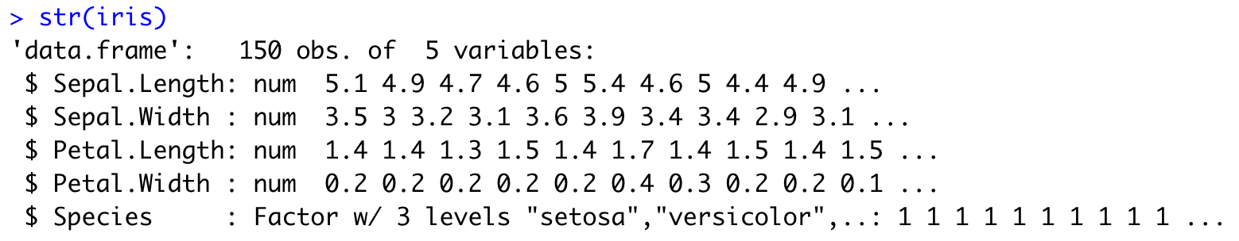
初步预览数据结构
快速掌握数据集概况
 | Sepal.Length | Sepal.Width | Petal.Length | Petal.Width | Species
1 | 5.1 | 3.5 | 1.4 | 0.2 | setosa
2 | 4.9 | 3 | 1.4 | 0.2 | setosa
3 | 4.7 | 3.2 | 1.3 | 0.2 | setosa
4 | 4.6 | 3.1 | 1.5 | 0.2 | setosa
5 | 5 | 3.6 | 1.4 | 0.2 | setosa
6 | 5.4 | 3.9 | 1.7 | 0.4 | setosa
7 | 4.6 | 3.4 | 1.4 | 0.3 | setosa

Slide 14
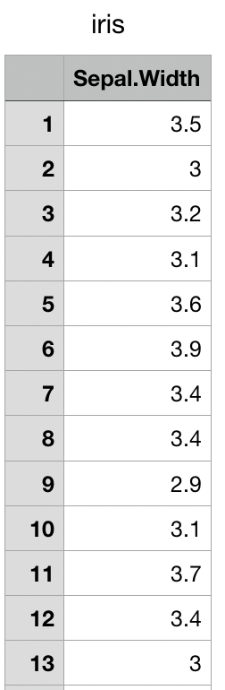
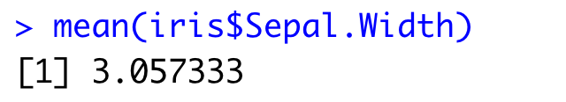
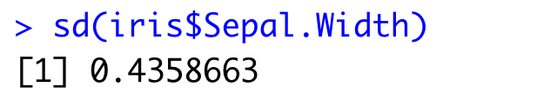
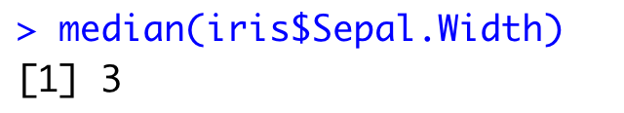
数据的统计描述
用什么方法描述数据描述的客观事物特征？
平均数 mean()函数
标准差 sd()函数
中位数 median()函数
单独取出花萼宽度属性数据为例

Slide 15
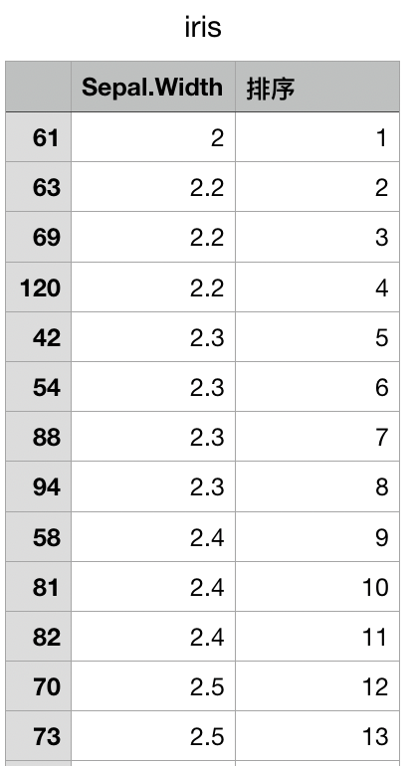
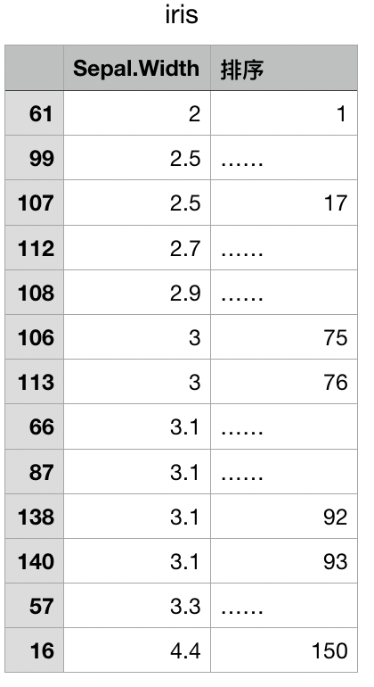
如何描述事物的分布
0%分位数(最小值)
25%分位数
中位数
50%分位数
75%分位数
100%分位数(最大值)

Slide 16
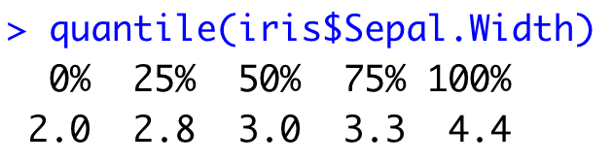
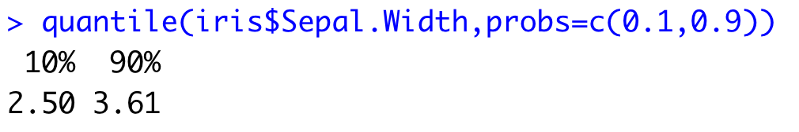
分位数计算
quantile()函数计算分位数
1. 默认五个关键分位数
2. 指定分位点的分位数
单独取出花萼宽度属性数据为例

Slide 17
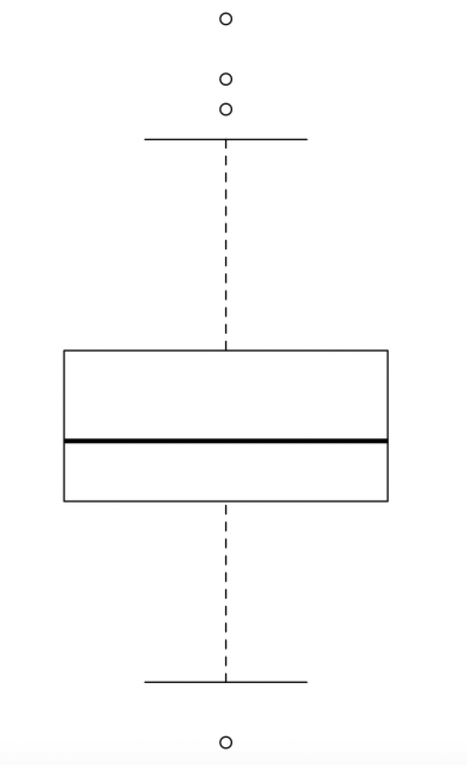
箱图展示数据分布情况
画图代码：
boxplot(iris$Sepal.Width)
上须
箱图分析数据的要点：
五个分位数
离群值
四分位距
75%分位数
50%分位数（中位数）
25%分位数
下须

Slide 18
用箱图探索对象分布
boxplot(iris$Sepal.Width～iris$Species)
三种类型的花瓣分布呈现什么特点？
Petal.Width | Species
0.2 | setosa
0.2 | setosa
0.2 | setosa
0.2 | setosa
0.2 | setosa
0.4 | setosa
0.3 | setosa

Slide 19
属性分析
数据框操作
table函数
直方图
混合类型列联表

Slide 20


案例分析：从病案记录中找出潜在信息
病例数据转化成机器人已经不再是新鲜事，2018年出现了许多自动诊断的机器人。其根本是利用病例数据挖掘出了潜藏在数据之中的规律。
望闻问切的“老中医”机器人
北京博览会上的体检机器人
理解如何从属性数据中揭示隐藏信息,学会用R语言处理属性分析问题

Slide 21
积累起来的病案数据
Arthritis数据表预览
Edwards医生在一年内记录了85个病人治疗风湿性关节炎(Arthritis) 的情况，他希望通过这些数据分析新的方法Placebo与传统治疗方法有多大区别。
病例数据已经积累成右侧这样的表格，该如何分析呢？
ID | Treatment | Sex | Age | Improved
1 | Placebo | Female | 74 | Marked
2 | Treated | Female | 59 | Marked
3 | Placebo | Female | 64 | None
4 | Placebo | Female | 54 | None
5 | Treated | Male | 64 | Some
6 | Treated | Female | 37 | Some
7 | Treated | Female | 41 | None
8 | Placebo | Male | 63 | Marked
9 | Placebo | Male | 37 | None
> library(vcd) #加载存有数据的包
> Arthritis #查看数据

Slide 22
如何处理非数字型变量
ID | Treatment | Sex | Age | Improved
分类变量
Placebo
Treated
分类变量
Male
Female
数值变量
20-74
数据类型
Marked
Some
Noe
频数：某一个取值或种类出现的次数，以此衡量数据背后的信息

Slide 23
属性变量的频数分析
使用table()函数进行属性频数分析：
代码 table(Arthritis$Treatment)
按变量Treatment计算频数
Placebo Treated 43 41
代码 table(Arthritis$Improvement)
按变量Improvement计算频数
None Some Marked
42 14 28
重点：table()函数，计算属性变量的频数

Slide 24
属性变量之间的关系
将两个变量同时计算频数
Arthritis数据表预览
table(Arthritis$Improvement ,Arthritis$Treatment)
ID | Treatment | Sex | Age | Improved
1 | Placebo | Female | 74 | Marked
2 | Treated | Female | 59 | Marked
3 | Placebo | Female | 64 | None
4 | Placebo | Female | 54 | None
5 | Treated | Male | 64 | Some
6 | Treated | Female | 37 | Some
7 | Treated | Female | 41 | None
8 | Placebo | Male | 63 | Marked
9 | Placebo | Male | 37 | None
None Some Marked
Placebo 29 7 7
Treated 13 7 21
列联表方法：揭开了数据内部掩盖的问题

Slide 25
数值型属性变量分析
数值型变量通常无法直接进行频数计算
代码 hist(Arthritis$Age)
方法：分组后频数统计
代码 table(Arthritis$Age>55)
FALSE TRUE
38 46
直方图展现：数值变量分组后的分布情况

Slide 26
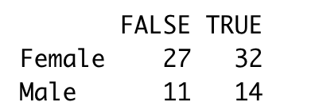
混合类型列联表
在不同的年龄段，男性和女性谁更容易患风湿性关节炎
代码 table(Arthritis$Sex,Arthritis$Age>55)
条件：Age>55
TRUE代表满足条件，FALSE代表Age<=55
重点：混合分类型和数值型属性变量的频数分析操作

Slide 27
属性分析代码汇总
代码1:对变量Treatment做频数统计
> table(Arthritis$Treatment)
代码2:对变量Treatment和Improved做列联表
> table(Arthritis$Treatment,Arthritis$Improved)
代码3:对数值变量Age做直方图
> hist(Arthritis$Age)
代码4:混合分类型和数值型变量做列联表
> table(Arthritis$Sex,Arthritis$Age>55)

Slide 28
本节总结
分类变量分析方法：频数，列联表
数值变量分析方法：直方图hist()函数
分析函数：table()函数，ftable()函数

Slide 29
统计检验
假设检验
方差分析

Slide 30
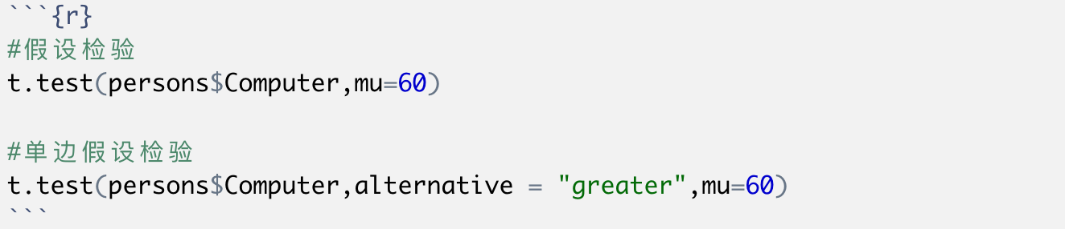
假设检验
假设检验通过建立对立的假设H₀和备择假设H₁进行分析，常用于生产的质量管理、社会研究的统计推断等情景。
t.test函数完成基于t检验的计算，如下
说明：以persons.csv数据集为例

Slide 31
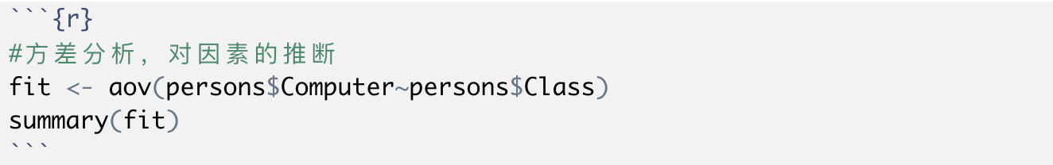
因素推断与方差分析
同样建立假设H₀和备择假设H₁，但假设的目标是因素是否起到了作用，即不同的分组中理论均值是否相同水平。
aov函数是实现方差分析的功能函数之一，方差分析依靠F统计量进行推断，用法如下：

Slide 32
拟合优度检验
问题模式
卡方检验函数
数据框工具

Slide 33

骰子有没有被动手脚
问题：某个骰子怀疑被动了手脚，导致抛出后出现6个面的几率不公平，希望设计一种简单好用的办法检验是否如此。
目标：检验骰子6个面出现的几率是否都等于1/6。
本节学习目标：学会用数据实验方式验证事物是否偏离理论设计水平，并用R代码算出结果

Slide 34


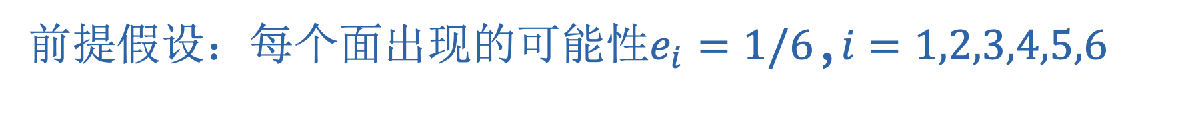

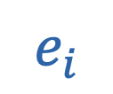

骰子应当满足什么规律
实验：抛n次骰子并记录各个出现的频率
前提假设：每个面出现的可能性$e_{i}=1/6$,$i=1,2,3,4,5,6$
实际结果：每个面实际出现的频率$f_{i}=?$
$$实验次数n增大$$
$$f_{i}$$
$$e_{i}$$
趋近正态分布
$$实际频率$$
理论水平

Slide 35
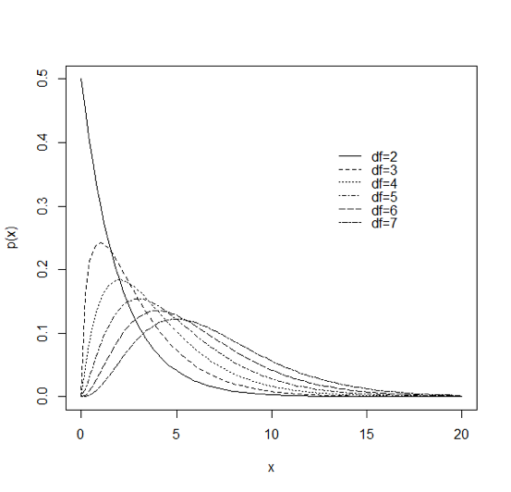
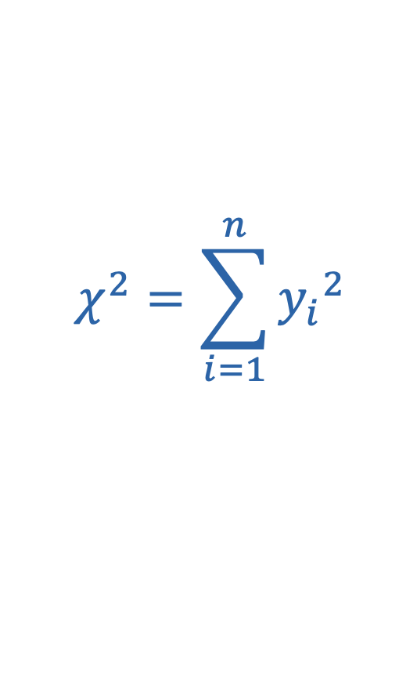
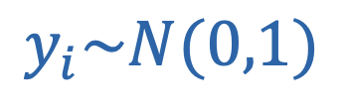
组合多个正态分布
卡方分布：多个相互独立的正态随机事件的叠加
$$χ^{2}=\sum_{i=1}^{n}{{y_{i}}^{2}}$$
$$y_{i}\sim N(0,1)$$
特征
自由度：df
期望=自由度
方差=2x自由度

Slide 36
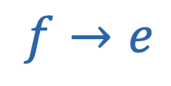
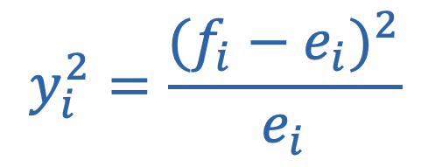
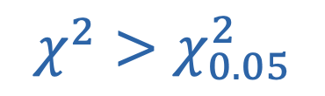

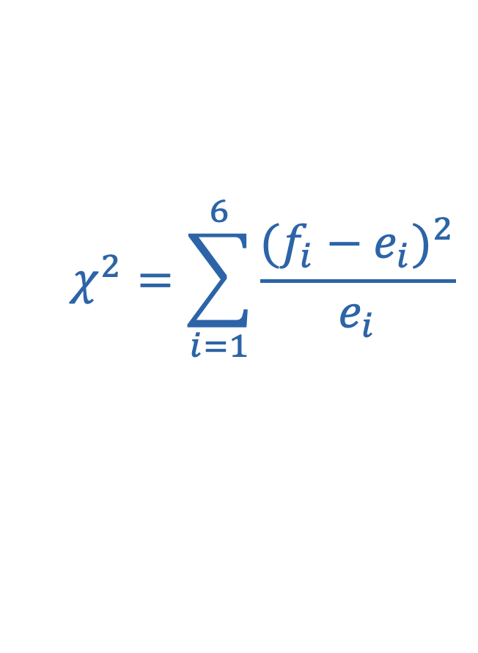
拟合优度检验过程
思路：客观现象出现的频率会随着试验次数增加而逼近与它的理论频率。假设筛子没问题。
$$f→e$$
$$y_{i}^{2}=\frac{{(f_{i}−e_{i})}^{2}}{e_{i}}$$
正态统计量：单个面出现的频率的正态统计量
$$χ^{2}=\sum_{i=1}^{6}{\frac{{(f_{i}−e_{i})}^{2}}{e_{i}}}$$
卡方统计量：用6个面出现的频率构造出卡方统计量
检验：参考$χ^{2}$统计量的P值，判断是否有足够把握认为理论值有不正确。
$$χ^{2}>χ_{0.05}^{2}$$

Slide 37
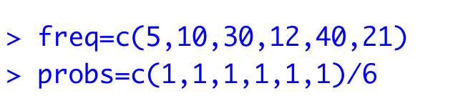
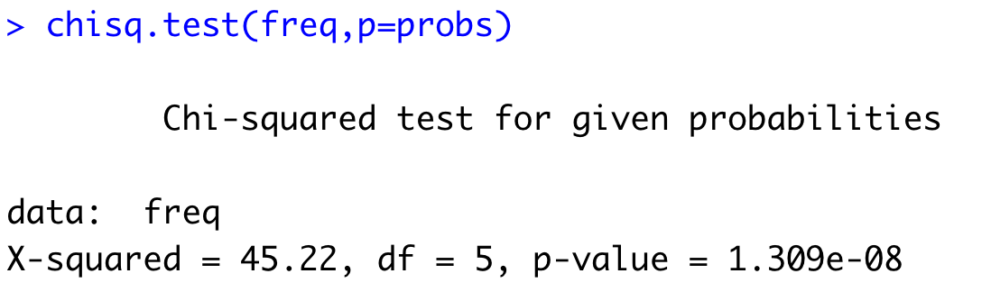
动手操作数据
测试骰子，六个面分别出现了5次、10次、30次、12次、40次和21次，请问是否有足够的信心认为骰子有问题。
R语言代码
数据准备
拟合优度检验

Slide 38
课后练习
利用正态随机数生产一个5X5矩阵，随机数参数为期望为10，标准差5。
利用代码测试矩阵中大于10的个数为多少，小于10的个数为多少
矩阵中是否存在负数？
为矩阵增加列名称A B C D E,增加行名称 a b c d e

Slide 39
课后练习
随机生成20个数字模拟学生成绩，利用正态分布随机数设置均值70，方差30。对数据进行处理：
如果数据大于100，则修改为100；如果数据为负，则记为0
将所有成绩按随机抽取分成两组，每组各10人
将超过60分的成绩下调2分，低于60分的上调3分

